Slide 1

MÔN: NGỮ VĂN 6

Slide 2
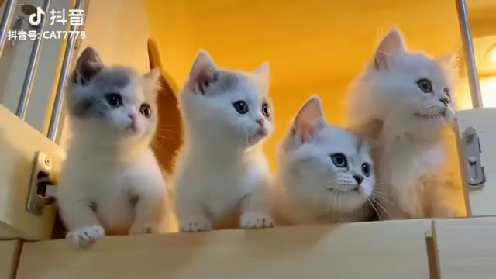
Những vật nuôi ngộ nghĩnh

Slide 3
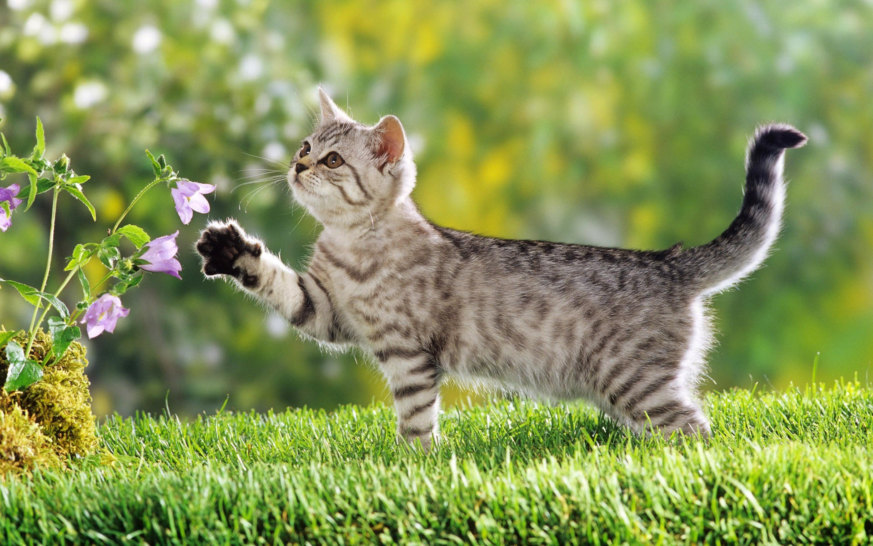


- Thùy Dương -

Slide 4
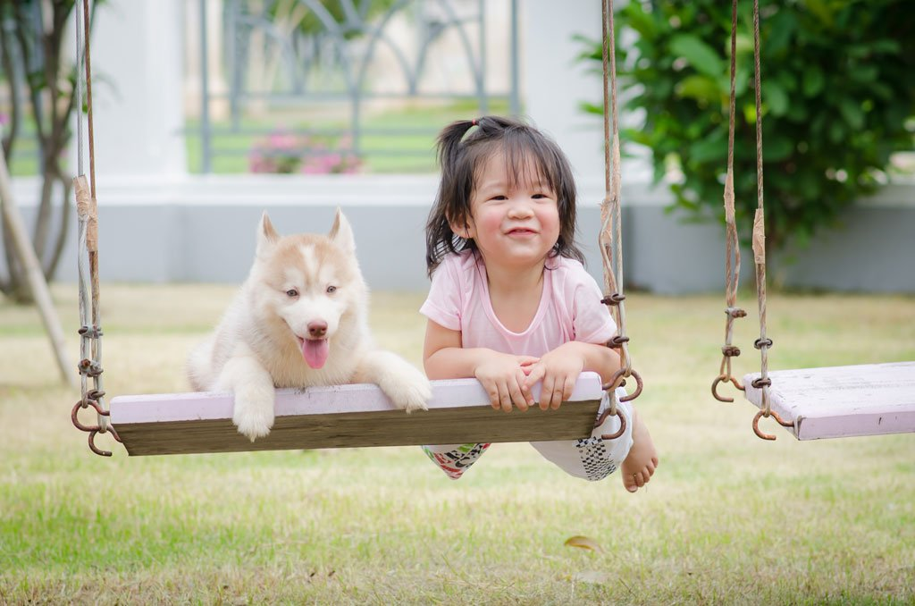
Tiết 103: Văn bản
BÁO CÁO BÀI TẬP DỰ ÁN
Trình bày những hiểu biết của em về văn bản “Tại sao cần có vật nuôi trong nhà” của tác giả Thùy Dương.
Yêu cầu
- Làm việc theo nhóm
- Trình bày theo slide, sơ đồ tư duy, video clip, phóng sự….
- Nếu xong trước thời gian yêu cầu thì đặt cờ báo hiệu

Slide 5
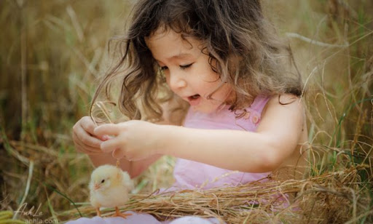
1. Tác giả, tác phẩm
Tác giả
Thể loại
Văn bản “Tại sao nên có vật nuôi trong nhà” trích theo Thùy Dương, Tổng hợp từ Tri thức trẻ - Báo điện tử Tổ quốc
Văn bản nghị luận
PTBĐ
Nghị luận

Slide 6
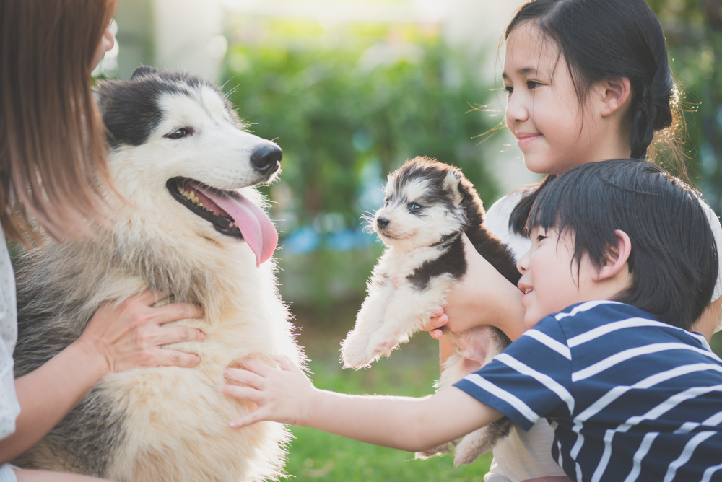
2. Đọc

Slide 7
3. Bố cục
TẠI SAO CẦN CÓ VẬT NUÔI TRONG NHÀ
Nêu vấn đề: Trẻ lớn lên cùng những con thú cưng của mình có tốt hay không?
Giải quyết vấn đề: Lợi ích của việc nuôi thú cưng
Khẳng định lại vấn đề: Lợi ích của việc nuôi một con vật

Slide 8
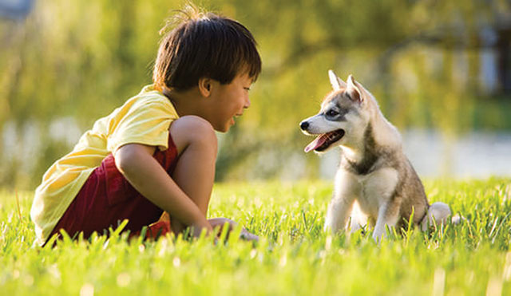
II. TÌM HIỂU CHI TIẾT
1. Nêu vấn đề:

Slide 9
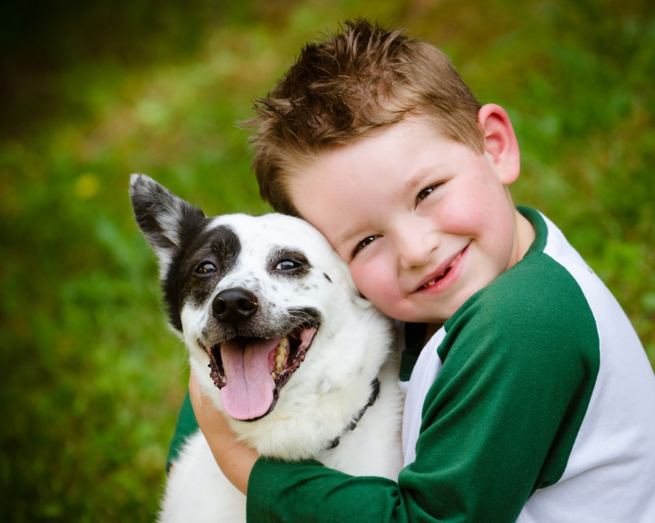
1. Nêu vấn đề:
Nêu vấn đề: Trẻ lớn lên cùng những con thú cưng của mình có tốt hay không?
Nêu quan điểm: Trẻ nên có một con vật nuôi của mình.

Slide 10
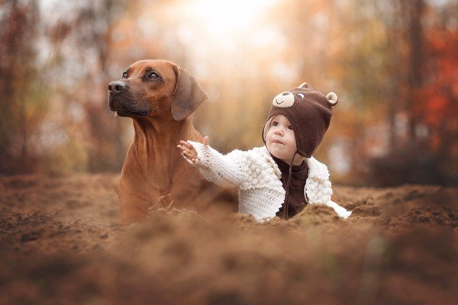
II. TÌM HIỂU CHI TIẾT
2. Lợi ích của việc nuôi thú cưng:

Slide 11

140
160
30
0
130
20
50
60
40
80
170
150
10
70
90
180
100
110
120
9
1
2
3
4
5
6
7
8
THẢO LUẬN NHÓM
Theo em việc nuôi thú cưng trong nhà mang lại những lợi ích như thế nào?
Yêu cầu
- Làm việc theo nhóm lớn
- Các nhóm trình bày thành sơ đồ tư duy, cắt dán, kẻ bảng…
- Nếu xong trước thời gian yêu cầu thì trưng bày lên nhóm nào xong trước lên trình bày.

Slide 12
Phát triển ý thức
Phát triển ý thức trách nhiệm và chăm sóc cho người khác.
Học cách cảm thông và lòng trắc ẩn => Tạo cơ hội tự chăm sóc bản thân tốt hơn
Bồi dưỡng sự tự tin: Chăm sóc tốt con vật giúp trẻ thấy bản thân mình tốt hơn.
Lòng tự trọng được vun đắp, thấy tự hào về thành tích của mình.

Slide 13
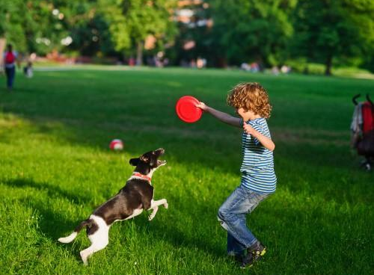
Vui chơi và luyện tập
- Vận động trong hoạt động luyện tập, vui đùa với thú cưng.
- Dành nhiều thời gian ngoài trời tốt cho con người: ánh nắng, không khí trong lành.
- Giúp trẻ áp dụng hiểu biết về vận động để có sức khỏe cho bản thân.
- Bình tĩnh: Vật nuôi mang cảm giác yên bình và luôn dành cho con người tình yêu vô điều kiện

Slide 14
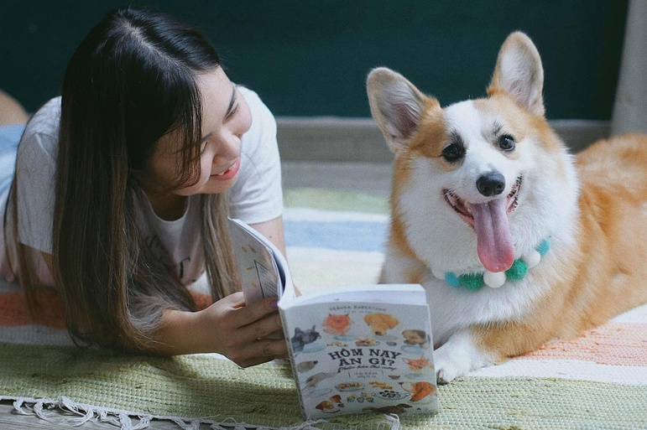
Giảm stress
- Cử chỉ, hành động của động vật mang lại cảm giác an toàn cho trẻ.
- Chúng mang lại sự yên tĩnh cho những người cảm thấy bối rối và căng thẳng
- Cải thiện kĩ năng đọc: Trẻ thích đọc to câu chuyện cho thú cưng, rèn luyện về kĩ năng đọc trôi chảy và tốt khi trẻ có thể nghe âm thanh của chính mình.

Slide 15
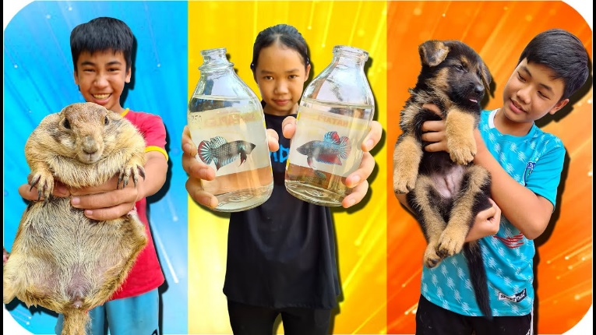
Học cam kết
Nuôi thú cưng là cam kết hoàn toàn và không được coi là công việc làm thêm.
Giúp trẻ học cách cam kết và tuân theo cam kết

Slide 16
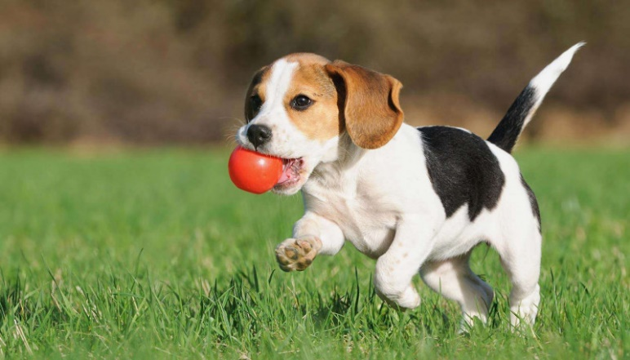
Huấn luyện
Huấn luyện thú cưng và dạy nó cách nghe lời
Nuôi chó sẽ giúp trẻ học và rèn luyện

Slide 17
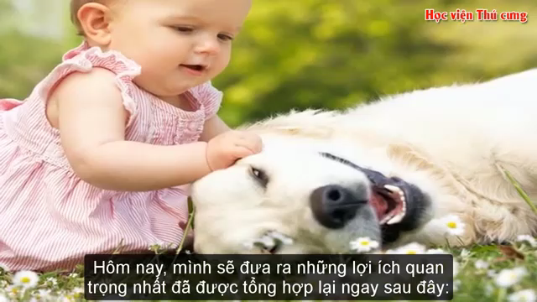
Những ích lợi của việc nuôi thú cưng

Slide 18
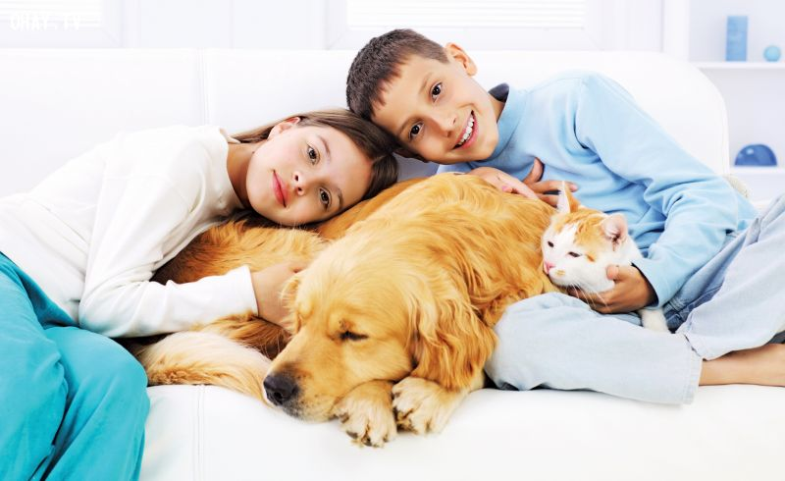
II. TÌM HIỂU CHI TIẾT
3. Kết luận vấn đề:

Slide 19
Kết luận vấn đề
Giúp trẻ học nhiều kĩ năng sống
Cải thiện đời sống tinh thần
Có thêm một "người bạn" chia sẻ thời thơ ấu
Đồng tình việc nuôi động vật trong nhà được thể hiện ngay từ phần đầu đến cuối văn bản bằng các lí lẽ và dẫn chứng xác đáng, hợp lí

Slide 20
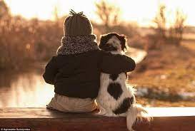
III. TỔNG KẾT
Văn bản nêu những lợi ích của việc nuôi một thú cưng trong nhà. Từ đó đồng tình với quan điểm nên nuôi một con vật khi nhà có trẻ con.
Lập luận chặt chẽ, lí lẽ sắc bén, dẫn chứng thuyết phục.

Slide 21




Slide 22


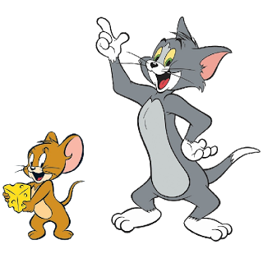

Troø chôi Tom vaø jerry
Nhấn nút Play để bắt đầu.
Đọc kỹ nội dung câu hỏi, nhấn chọn phương án đúng. Nếu trả lời đúng sẽ xuất hiện miếng bánh chuột Jerry sẽ tiến về phía miếng bánh đó, trả lời sai mèo Tom sẽ xuất hiện. Trả lời đúng bạn nhận được một phần quà. Trả lời sai, quyền trả lời thuộc về người khác.
Sau khi nghe câu hỏi bạn cần đưa ra câu trả lời. Trả lời đúng thì người chơi khác có thể tiếp tục!

Slide 23
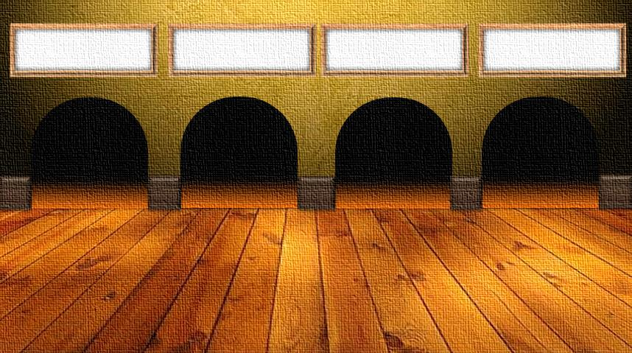

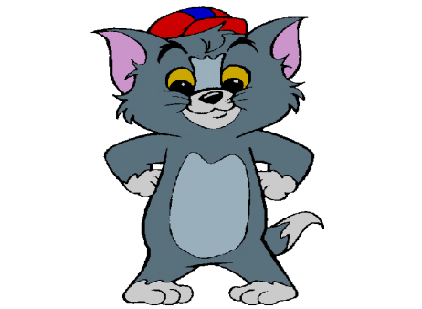

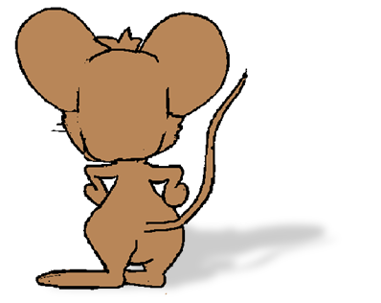
A. Truyện đồng thoại
B. Thơ tự do
C. Truyện thơ
D. Nghị luận
Văn bản “Tại sao nên có vật nuôi trong nhà” thuộc thể loại?

Slide 24
A. Thùy Dương
B. Trịnh Văn
C. Tô Hoài
D. Nguyên Hồng
Văn bản “Tại sao nên có vật nuôi trong nhà” của tác giả nào?

Slide 25
A. Tự sự
B. Miêu tả
C. Nghị luận
D. Biểu cảm
Phương thức biểu đạt chính của văn bản “Tại sao nên có vật nuôi trong nhà” là gì?

Slide 26
A. Thực vật
B. Vật nuôi
C. Động vật
D. Cá
Văn bản “Tại sao nên có vật nuôi trong nhà” đề cao lợi ích của?

Slide 27



Bye bye!

Slide 28

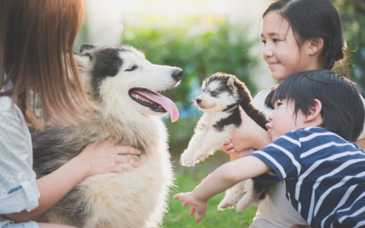
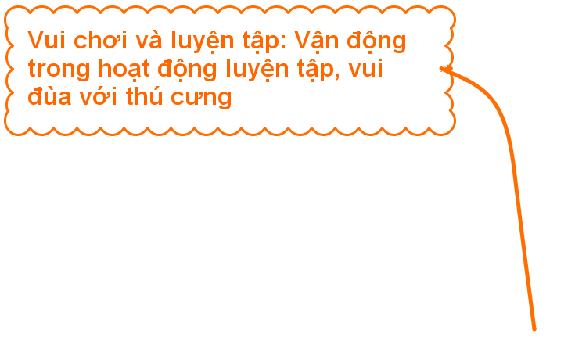
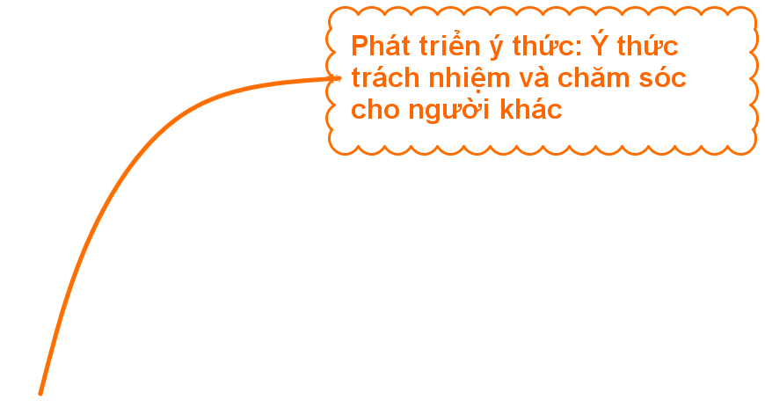
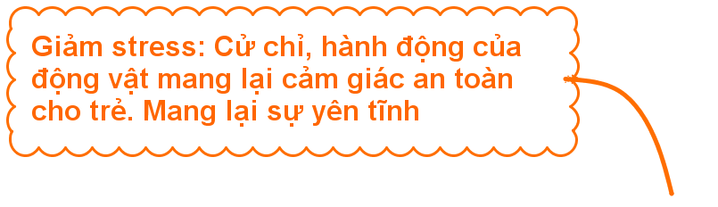
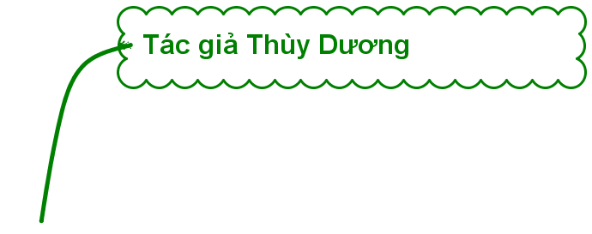

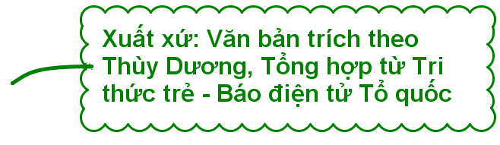
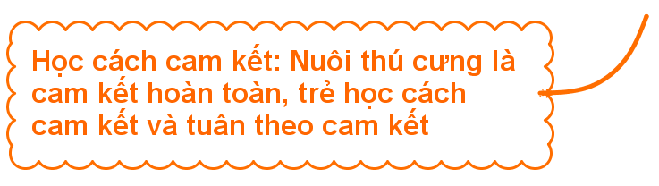
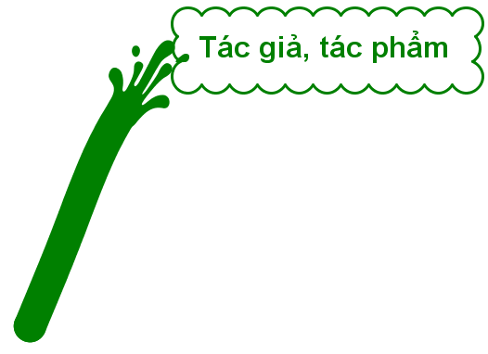
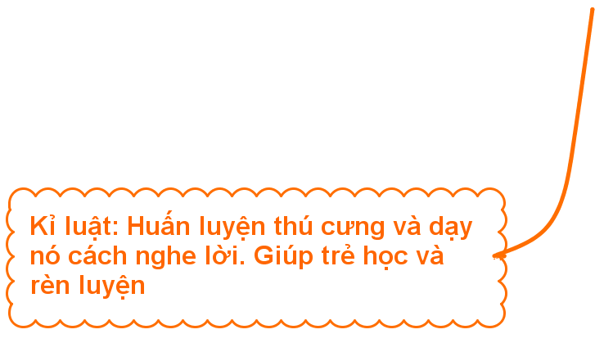
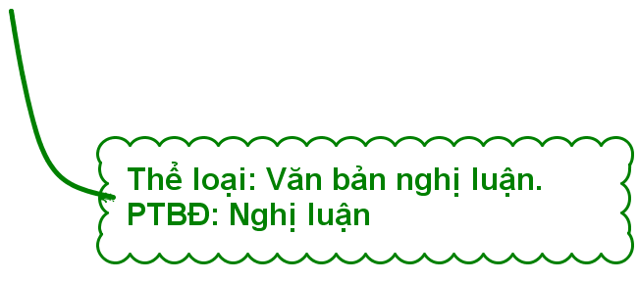
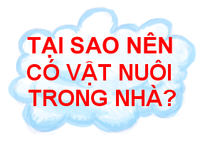


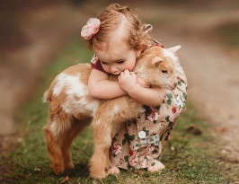
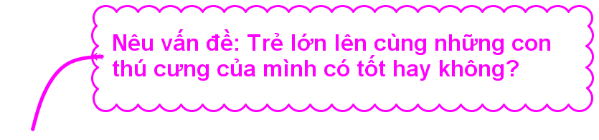


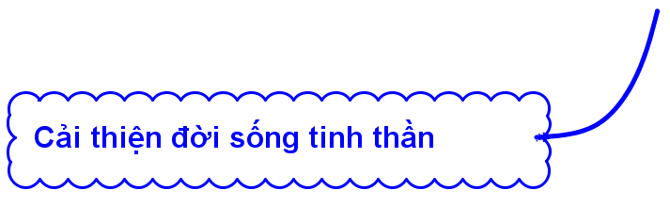
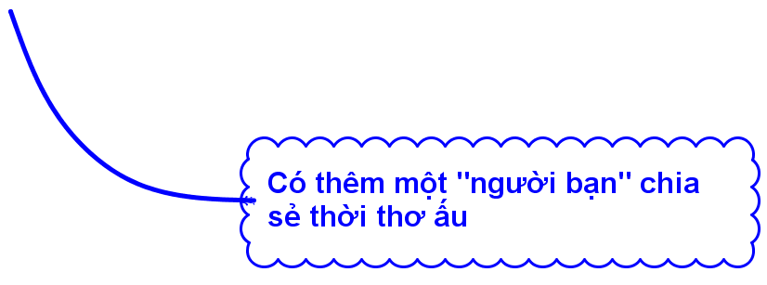

Slide 29



Vẽ sơ đồ tư duy khái quát kiến thức bài học­
Chuẩn bị nội dung bài sau
Viết đoạn văn khoảng 5 - 7 câu nêu suy nghĩ của em về con vật em yêu thích.

Slide 30



CHÂN THÀNH CÁM ƠN CÁC THẦY CÔ GIÁO VÀ CÁC CON!

